Slide 1

Estudio comparativo de precisión y explicabilidad en algoritmos de cajas blancas, negras y grises sobre modelos de recomendación musical
Judit González Prol

Slide 2

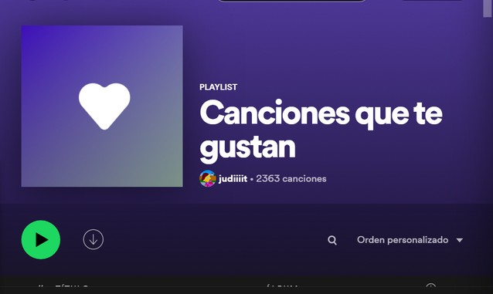






Funciones

Slide 3


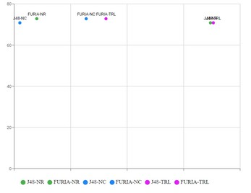

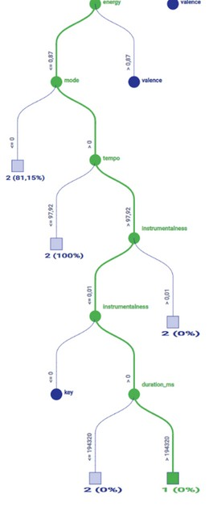
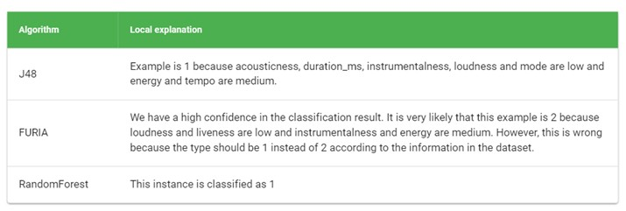
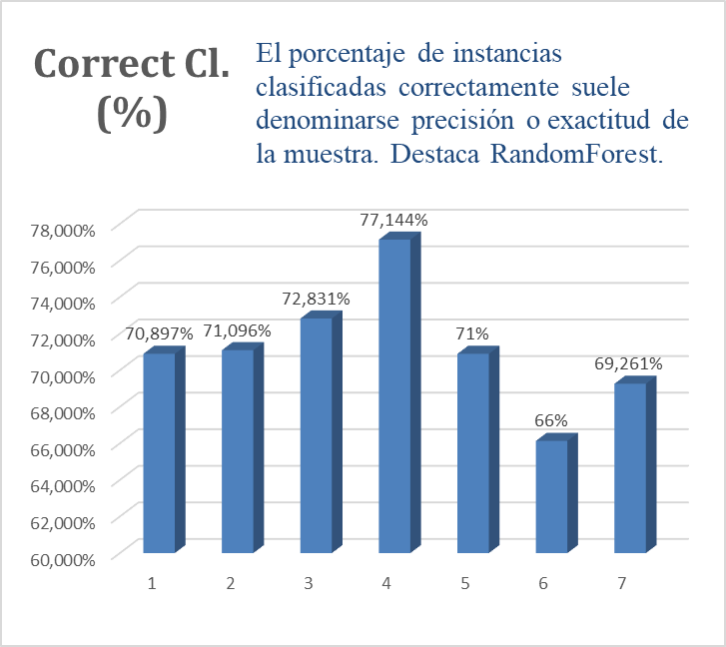
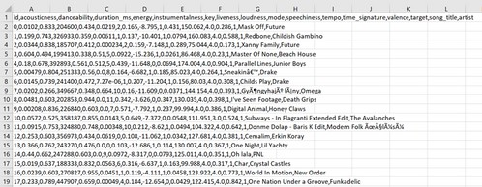

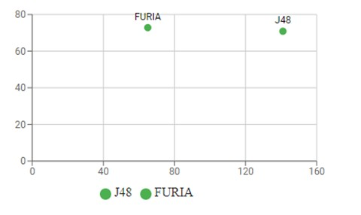

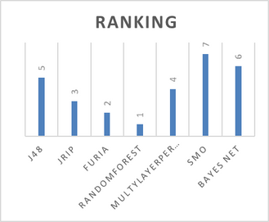
Desarrollo de explicaciones en lenguaje natural con Expliclas
Obtención de las métricas de precisión con Weka
Análisis de precisión vs. explicabilidad
Preparación del conjunto de datos
Determinación del algoritmo/s con mejores resultados
Fases del proyecto

Slide 4

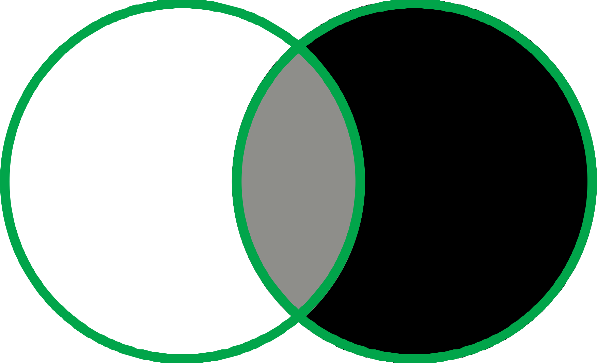
Mayor precisión Mayor eficiencia
Mayor interpretabilidad
Cajas Blancas
Cajas Negras
· RandomForest
· Multilayer- perception
· SMO
Cajas Grises
· Bayes
NET FURIA
· J48
· JRip
Menor interpretación y explicabilidad
Menor precisión
Entradas
Salidas
Entradas
Salidas
Funciones

Slide 5




¿Cuál de los algoritmos de recomendación usados más frecuentemente tiene una mayor precisión?
¿Y cual una mayor explicabilidad?
Objetivos
¿Cuál de estos algoritmos daría el mejor resultado combinando precisión y explicabilidad?
¿En este tipo de problemas y cuestiones que convendría anteponer, una mayor precisión, o una mejor explicabilidad?

Slide 6
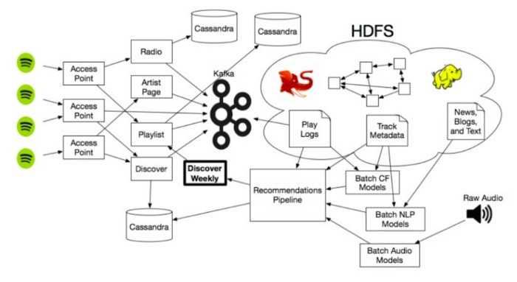
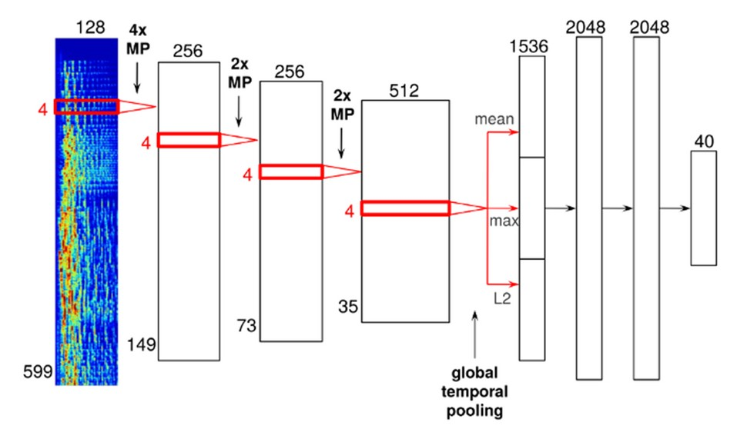
¿Cómo funcionan los algoritmos de Spotify?
Filtrado Colaborativo
Análisis del comportamiento
Audio sin procesar
Análisis de las pistas de audio en bruto
Procesamiento del Lenguaje Natural
Análisis de texto

Slide 7

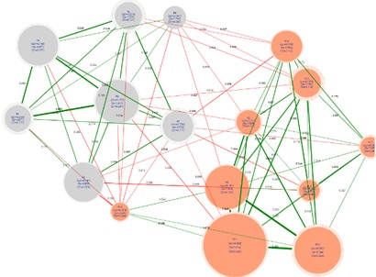
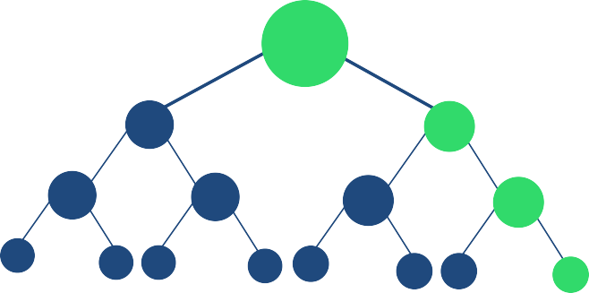


Cajas Negras
· RandomForest
· Multilayer-perception
· SMO
Canción
Capa oculta
Capa de entrada
Árbol 1
Árbol 2
Árbol 3
Capa salida
Class A
Class B
Class C
Mayoría - Resultados
Input 1
Salida
Input 2
Input 3

Slide 8

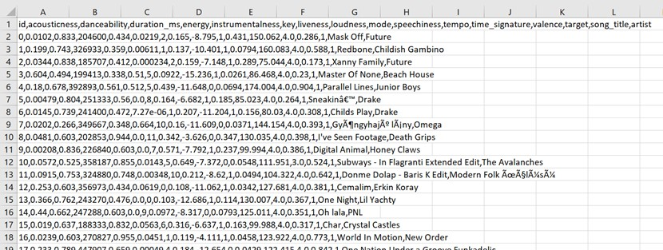

Datos
Datos identificadores
Nombre de la canción, artista...
Variables del audio
acústica, duración, energía, sonoridad...
2000 canciones
Opinión del usuario
Me gusta - 1 No me gusta - 0
1000 gustan
1000 no gustan

Slide 9
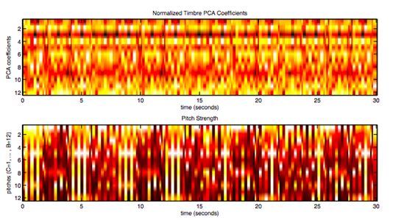
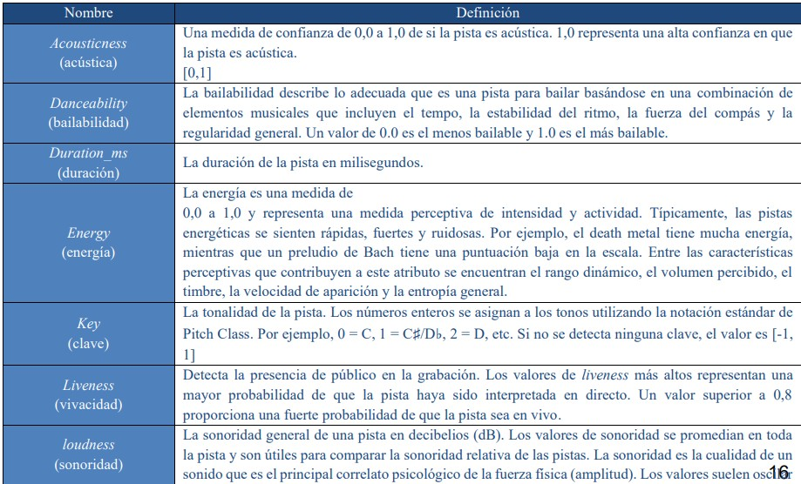
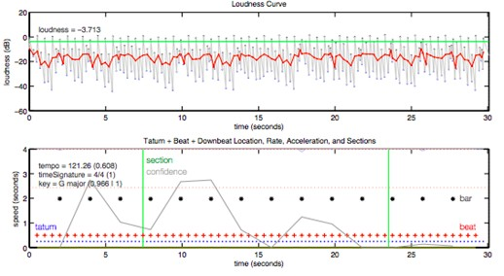
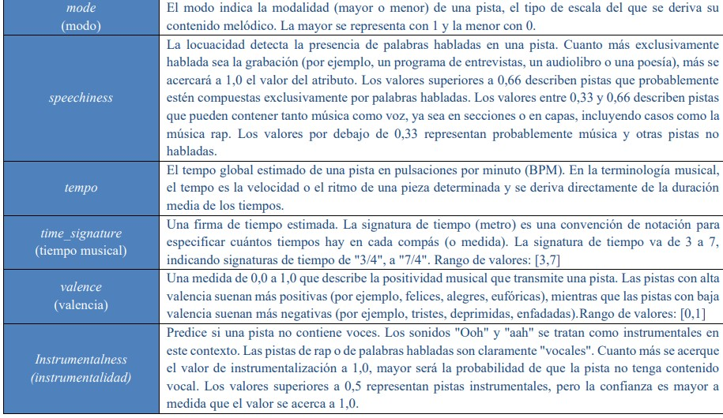

Slide 10

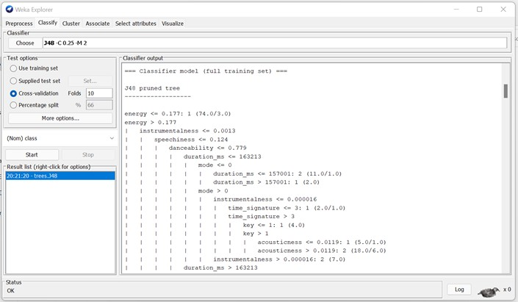
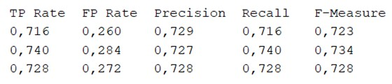
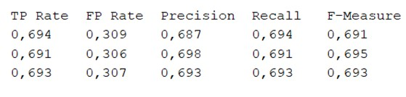

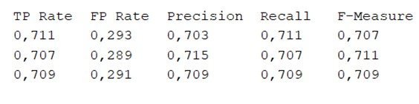
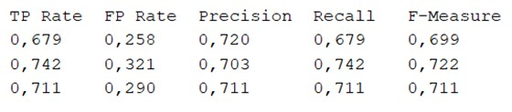
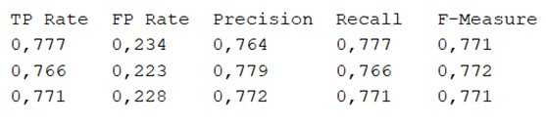
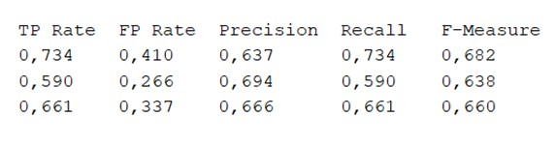
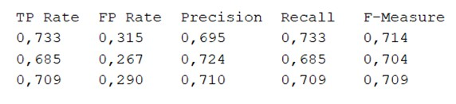

Slide 11
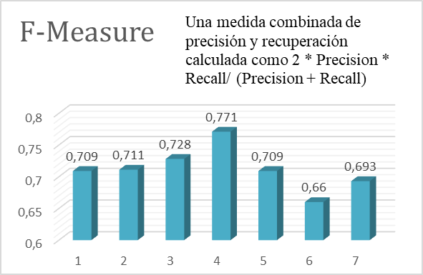
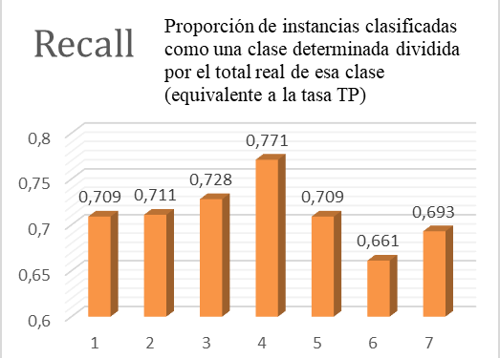
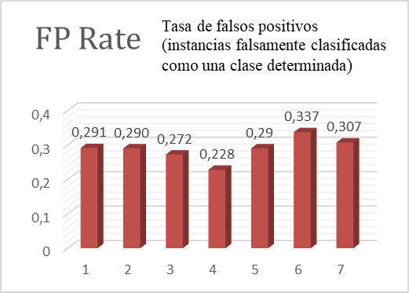
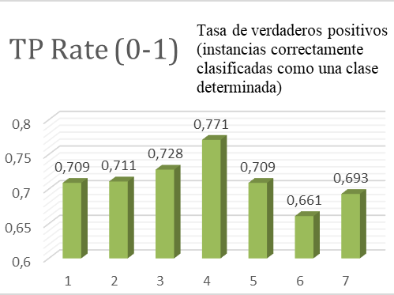


Random Forest
77,1 %

Slide 12
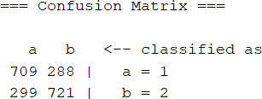
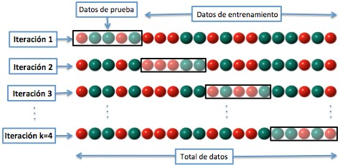
Matriz de confusión
Validación cruzada
N (modelo)
Negativos reales
Falsos Negativos
S (modelo)
Falsos Positivos
Positivos Reales
n (real)
p (real)

Slide 13
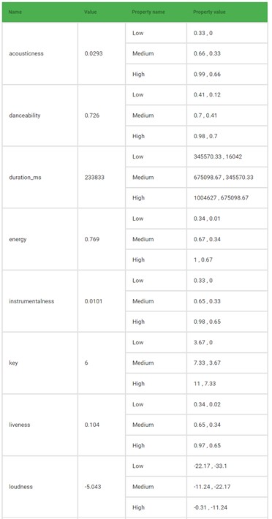
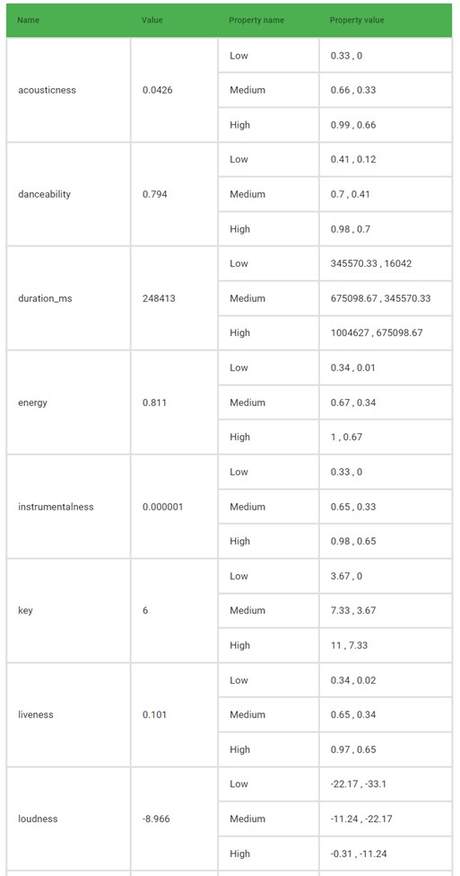
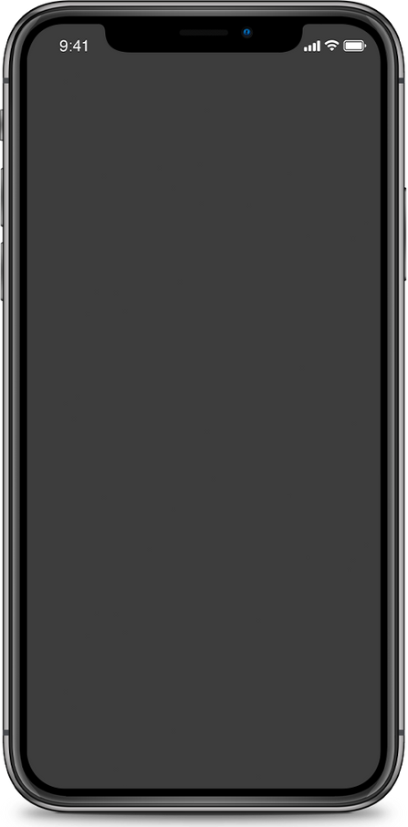


Canción que no suele gustar
Canción que suele gustar

Slide 14
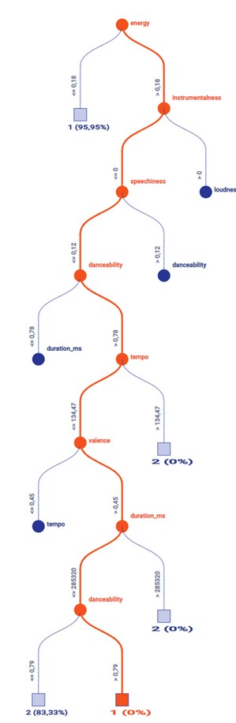
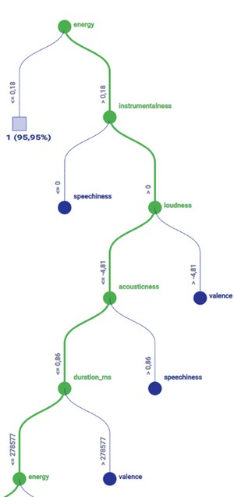
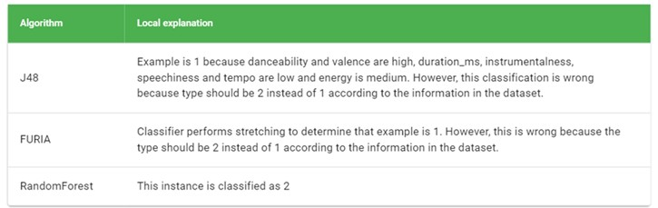
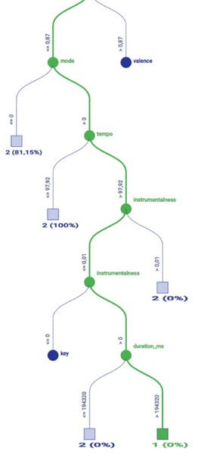
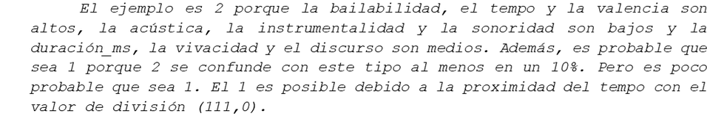
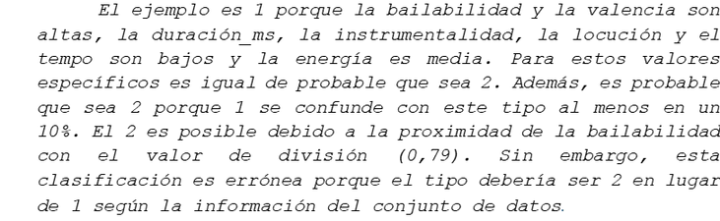
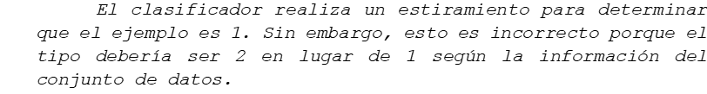
Lenguaje natural

Slide 15
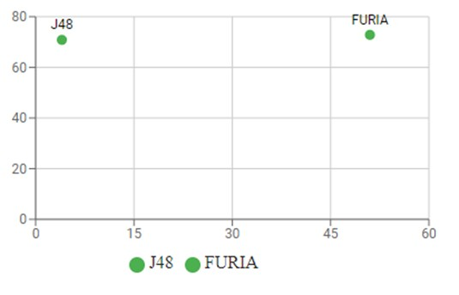
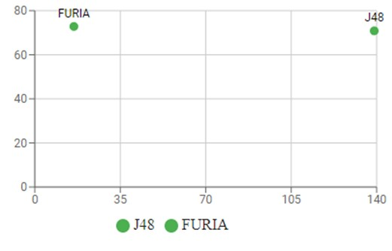
Precisión vs. Explicabilidad
Precision (CCI) vs Interpretabilidad (TRL)
Precision (CCI) vs Interpretabilidad (nº de conceptos)
Precision (CCI) vs Interpretabilidad (nº de reglas)
Menor número de conceptos:
J48
Menor número de reglas obtiene mayor CCI: FURIA

Slide 16



El algoritmo
que presenta una mejor
resolución en las métricas de precisión es RandomForest con un 77,14% de efectividad.
Algoritmos como J48, tienen una diferencia
Conclusiones
de precisión
no muy notable frente a y
la
RandomForest,
desarrolla resolución
una mejor dada en los
explicación de
ejemplos utilizados.
La solución para este problema sería confiar de la explicación de las cajas blancas J48 y FURIA, cuando hay consenso con las cajas negras como RandomForest, o cuando los 3 coincidan.

